Slide 1

Apuestas & puntos
Apuestas & Puntos
Liliana Cardenas
Fausto Ramírez

Slide 2

APUESTAS & PUNTOS
Incentivar el retorno de las personas a los establecimientos comerciales luego de las consecuencias negativas derivadas de la pandemia.

Slide 3

APUESTAS & PUNTOS
PROBLEMÁTICA
El cierre de bares y restaurantes , siendo el mas golpeado por las decisiones del gobierno para minimizar las afectaciones sanitarias, causadas por el COVID 19.

Slide 4
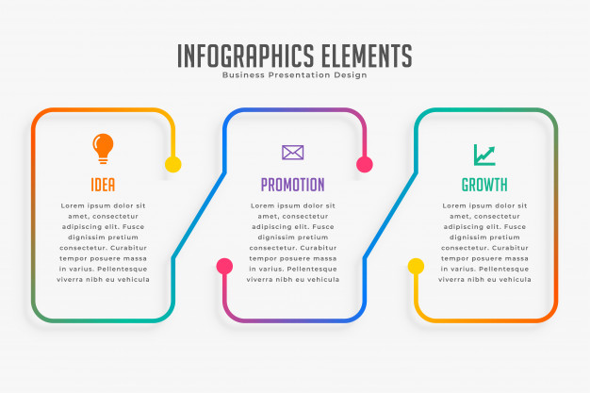
OBJETIVOS
APUESTAS & PUNTOS
Aplicación tecnológica que administre programa de fidelización.
Establecer estrategias de ventas.
Construir alianzas comerciales.

Slide 5









APUESTAS & PUNTOS
1. Segmento del mercado.
9. Estructura de costos.
2.Propuesta de valor.
MODELO DE NEGOCIO
8. Socios clave.
3. Canales.
4.Relación con los clientes.
7. Actividades clave.
6. Recursos clave.
5.Fuentes de ingreso.

Slide 6
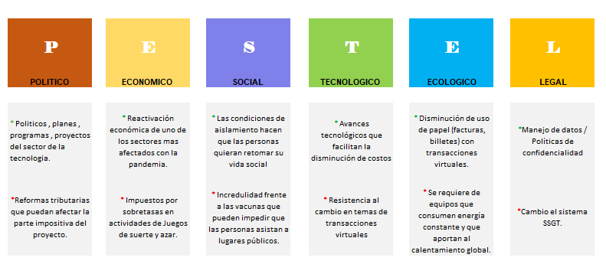
ANALISIS PESTEL
APUESTAS & PUNTOS

Slide 7
INDICADORES FINANCIEROS
APUESTAS & PUNTOS
Inversión inicial $ 72.000.000 COP
Expresado Millones de Pesos colombianos

Slide 8



INDICADORES FINANCIEROS
APUESTAS & PUNTOS
Conclusión
Dentro del análisis de los indicadores y los diferentes modelos estudiados podemos concluir que las personas están en sintonía para utilizar , aplicaciones con este medio de fidelización por puntos y aun mas atractivo que se puedan redimir o cambiar realizando apuestas deportivas.
TIR 45.88%
TIO 29 % EA
PB 3.32 AÑOS

Slide 9
Gracias.

